Slide 1
Pacman mit Scratch
Unterricht E-Computer
Herr Beinert

Slide 2
1a) Spielfeld: erzeuge 5 waagerechte Rechtecke

Slide 3
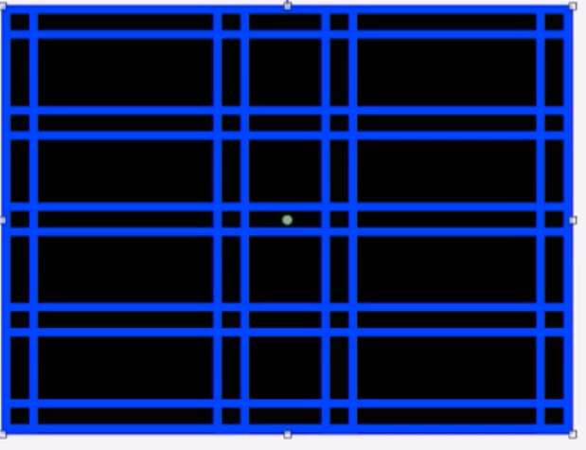
1b) Spielfeld: erzeuge 4 senkrechte Rechtecke

Slide 4
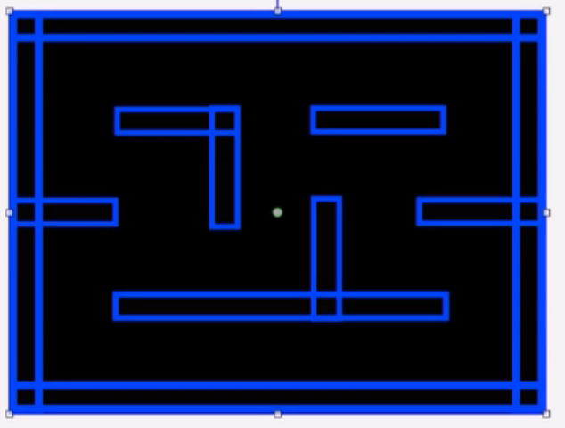
1c) Spielfeld: Kürze (ggf. dupliziere) die Rechtecke zu folgendem Bild

Slide 5
2a) Pacman: Zeichne einen zentrierten Kreis (Shift-Taste gedrückt halten)

Slide 6
2b)Pacman: Erstellt folgendes Kostüm von Pacman mit einem Viereck davor

Slide 7
2c) Pacman: Erstellt ein 2. Kostüm indem ihr das 1. dupliziert

Slide 8
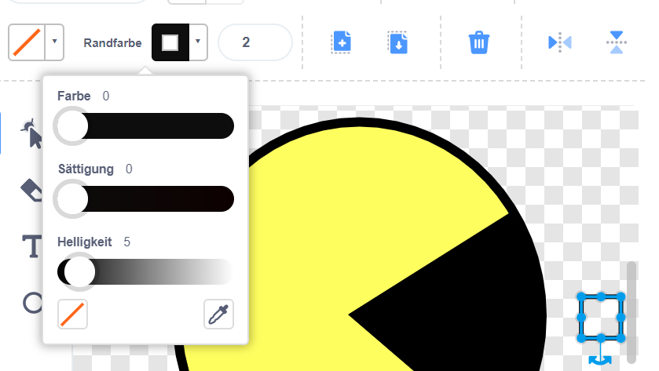
2c) Pacman: das Viereck hat die Helligkeit 5

Slide 9
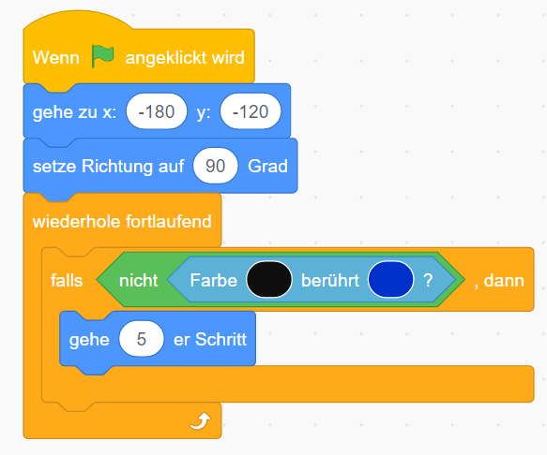
3a)Skript Pacman: Starte Pacman

Slide 10
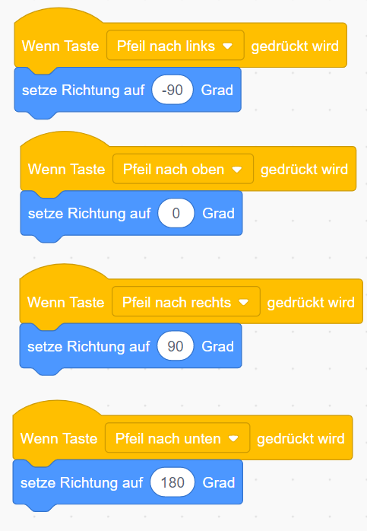
3b)Skript Pacman: Bewege Pacman

Slide 11
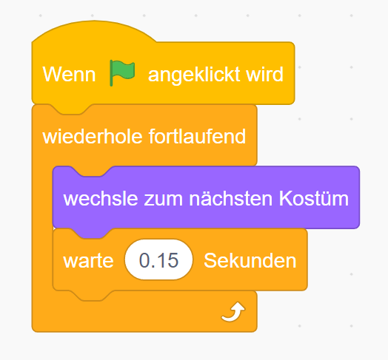
3a)Skript Pacman: Wechsle sein Köstüm

Slide 12
Für Blinky roter Kreis in der Mitte zeichnen

Slide 13
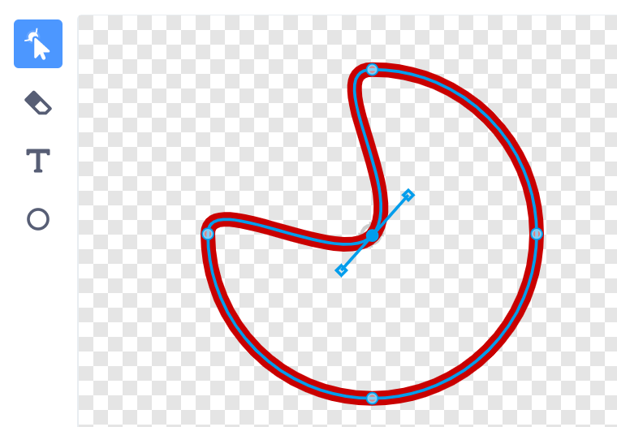
Kreis verformen

Slide 14
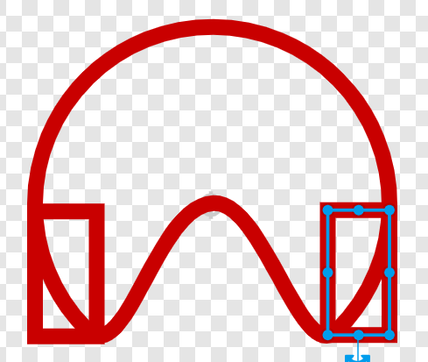
Rotieren und Vierecke dazuzeichnen

Slide 15
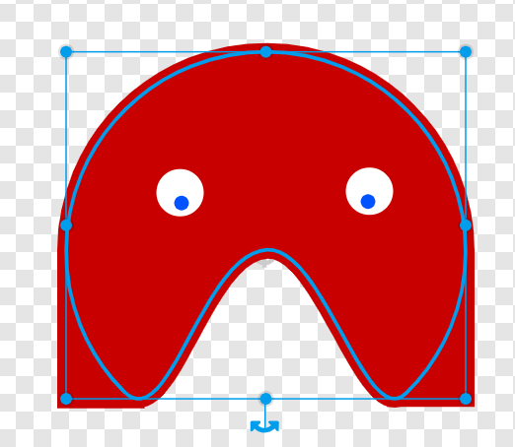
Ausfüllen und Augen zeichnen

Slide 16
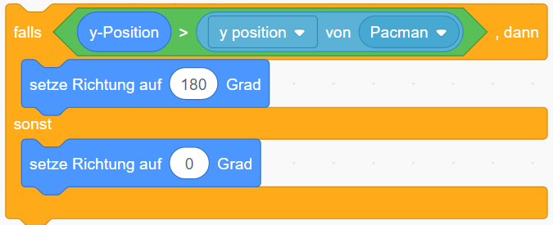
Blincky der Verfolger
Wie kann Blincky Pacman verfolgen?
Blincky muss in die Richtung gehen, in der sich Pacman befindet. Wie kann man das Programmieren?
Wie kann ich damit Blincky in die richtige Richtung steuern?

Slide 17
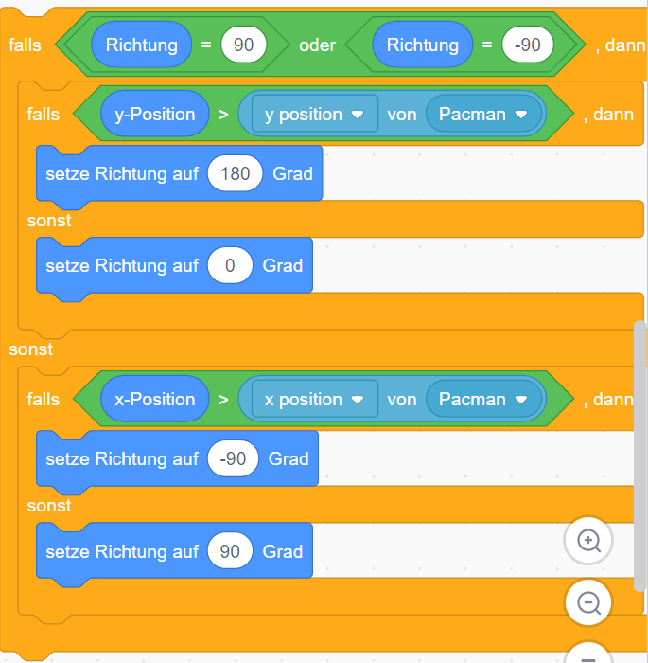
Wie kann ich mich jetzt entscheiden nach unten oder oben oder aber nach rechts oder links zu gehen?
Wie kann es benutzen um Blincky zu steuern?

